Slide 1
Δημιουργία και επεξεργασία ερωτηματολογίου με τις google forms

Slide 2
Πορεία:
Δημιουργία λογαριασμού gmail
Εισαγωγή στο Google drive
Δημιουργία φόρμας
Επιλογή και διατύπωση ερωτήσεων
Επεξεργασία ερωτήσεων
Διαμόρφωση-σχεδίαση φόρμας (αλλαγή θέματος)
Προβολή φόρμας ζωντανά
Ηλεκτρονική αποστολή σε παραλήπτες(2 τρόποι)
Συγκέντρωση απαντήσεων
Επεξεργασία απαντήσεων (προβολή απαντήσεων)
Σύνοψη απαντήσεων

Slide 3
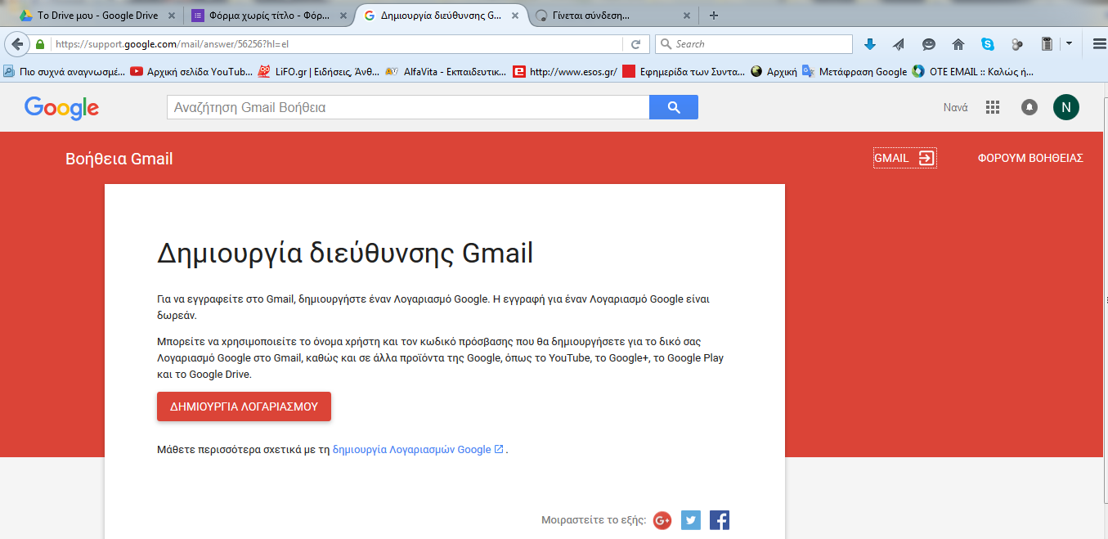
Δημιουργία λογαριασμού gmail

Slide 4
e
Εισαγωγή στο google drive

Slide 5
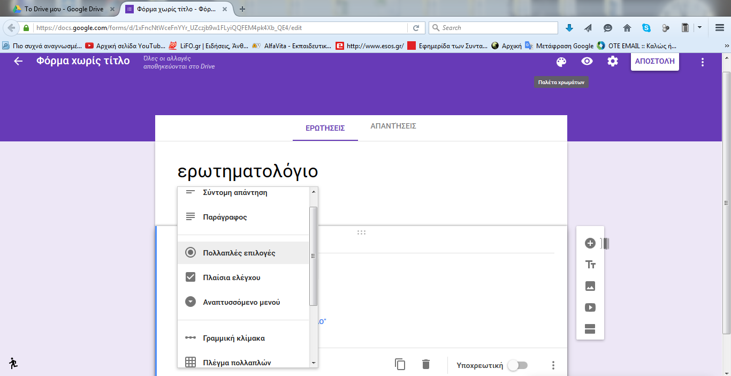
Δημιουργία φόρμας

Slide 6
Επιλογή και διατύπωση ερωτήσεων
Οι φόρμες αυτές έχουν τις συγκεκριμένες επιλογές ερωτήσεων:
Μικρού κειμένου (σύντομης απάντησης)
Μεγαλύτερου κειμένου (παραγράφου)
Πολλαπλής επιλογής
Πλαίσια ελέγχου
Επιλογής από λίστα
Κλίμακας
Πλέγματος πλαισίων ελέγχου
Πλέγματος πολλαπλών επιλογών

Slide 7
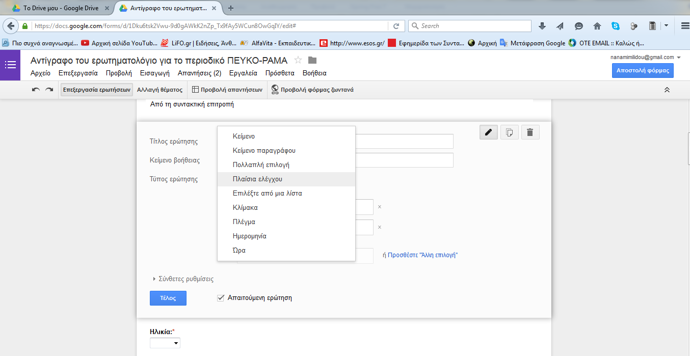
Επεξεργασία ερωτήσεων

Slide 8
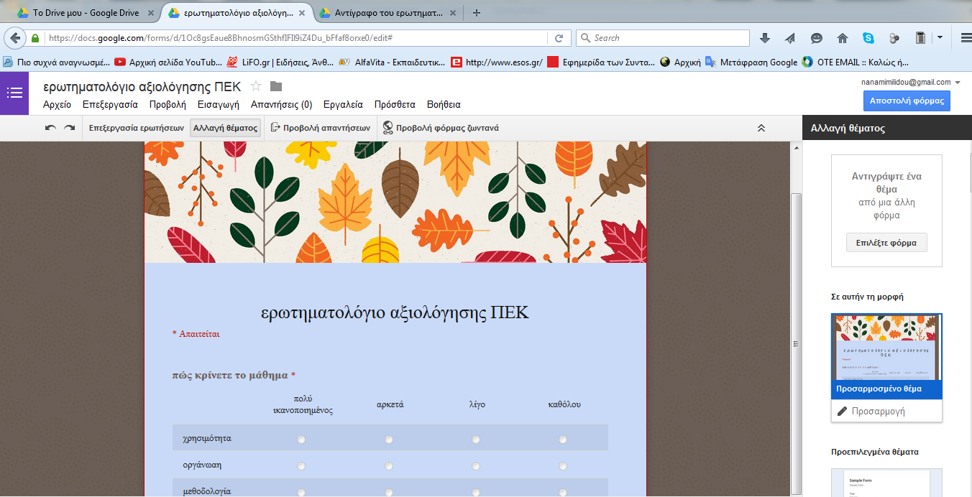
Διαμόρφωση-σχεδίαση φόρμας

Slide 9
Προβολή φόρμας ζωντανά

Slide 10
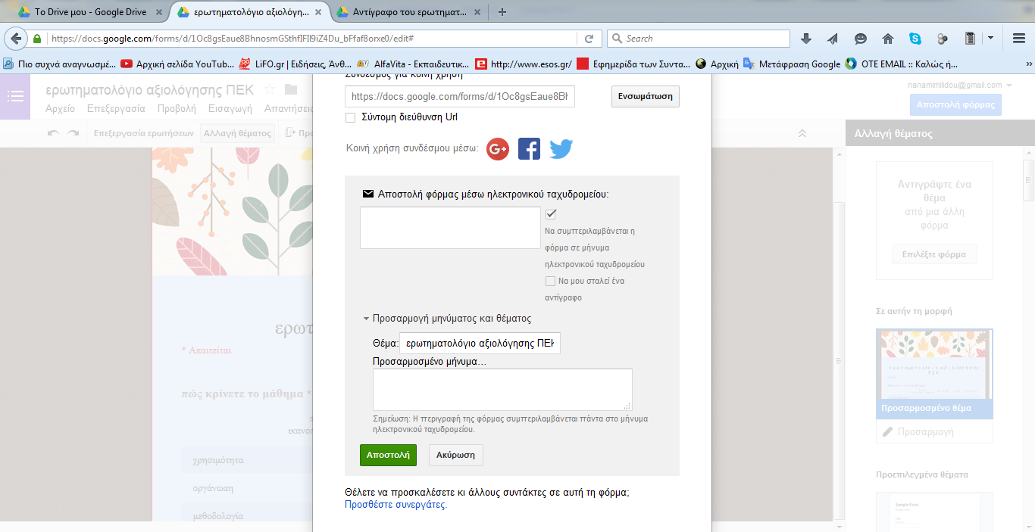
Ηλεκτρονική αποστολή σε παραλήπτες

Slide 11
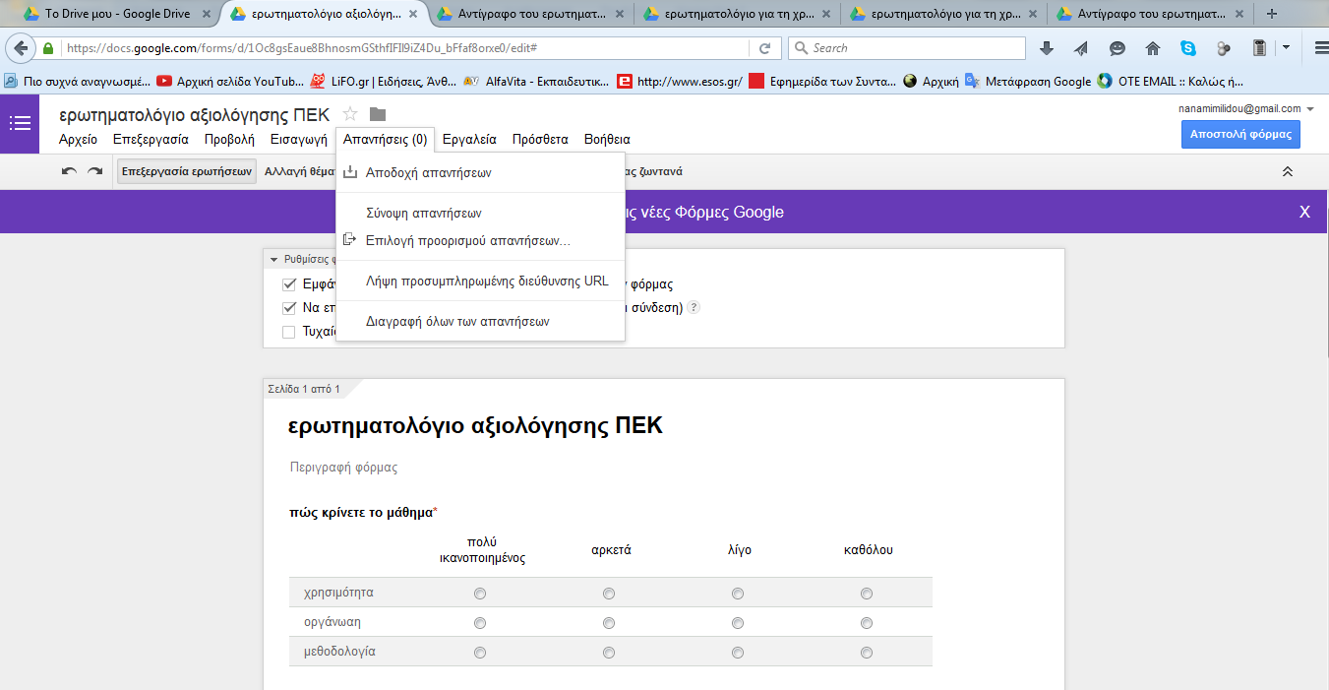
Συγκέντρωση απαντήσεων/αποδοχή

Slide 12
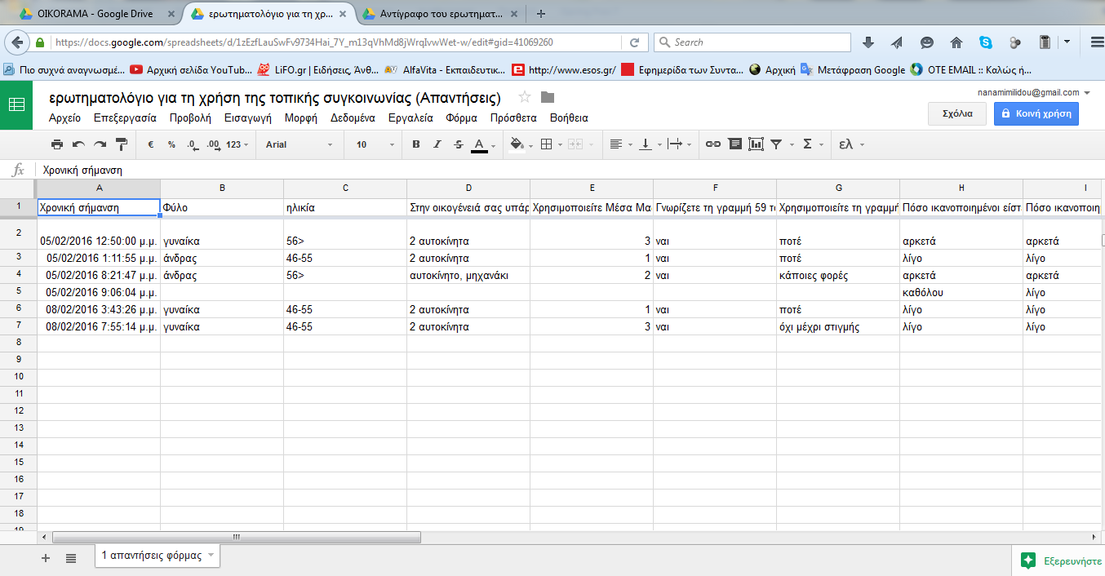
Επεξεργασία απαντήσεων

Slide 13
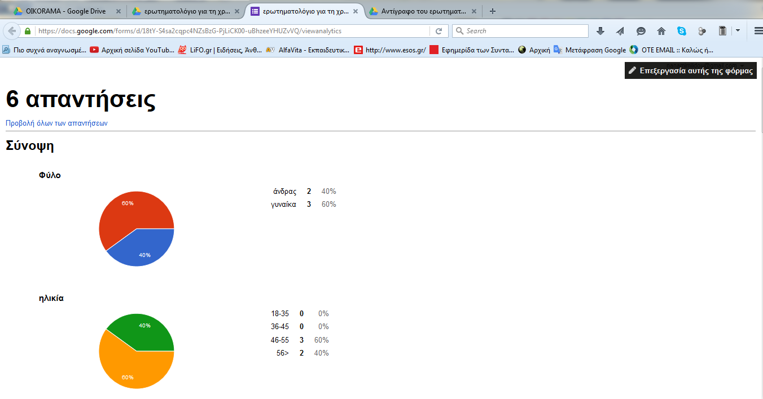
Σύνοψη απαντήσεων (1)

Slide 14
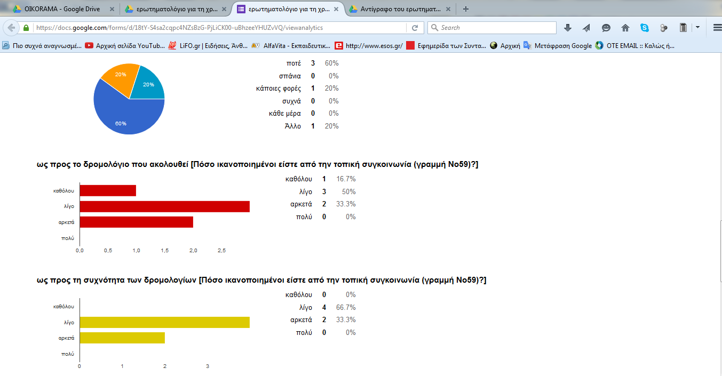
Σύνοψη απαντήσεων (2)

Slide 15
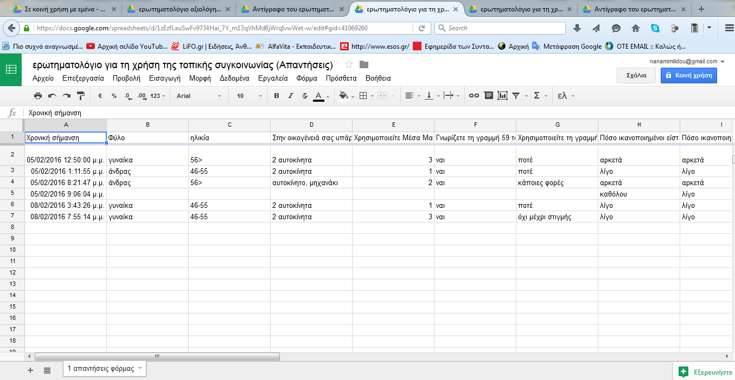
Κοινή χρήση

Slide 16
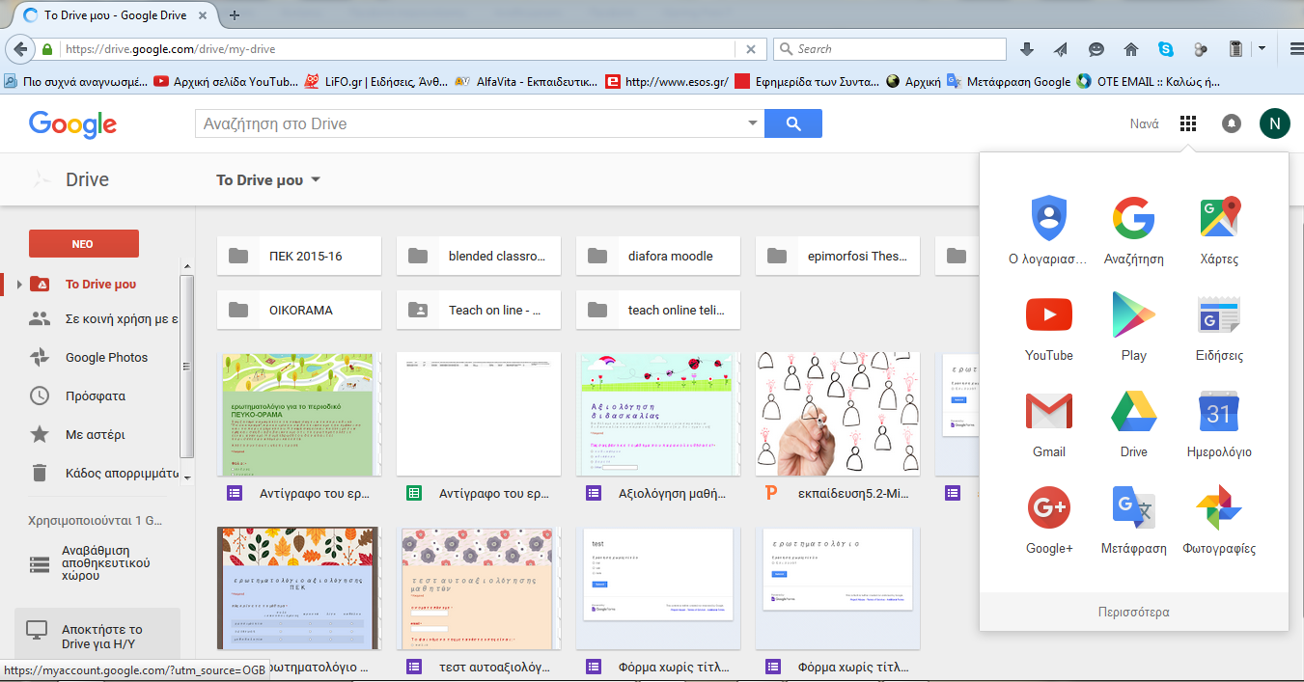
Άλλες δυνατότητες του Google drive

